Slide 1
가상머신 설치 자료 (2019.07)
순천향대학교
컴퓨터시스템연구실
이한범, 고한설

Slide 2
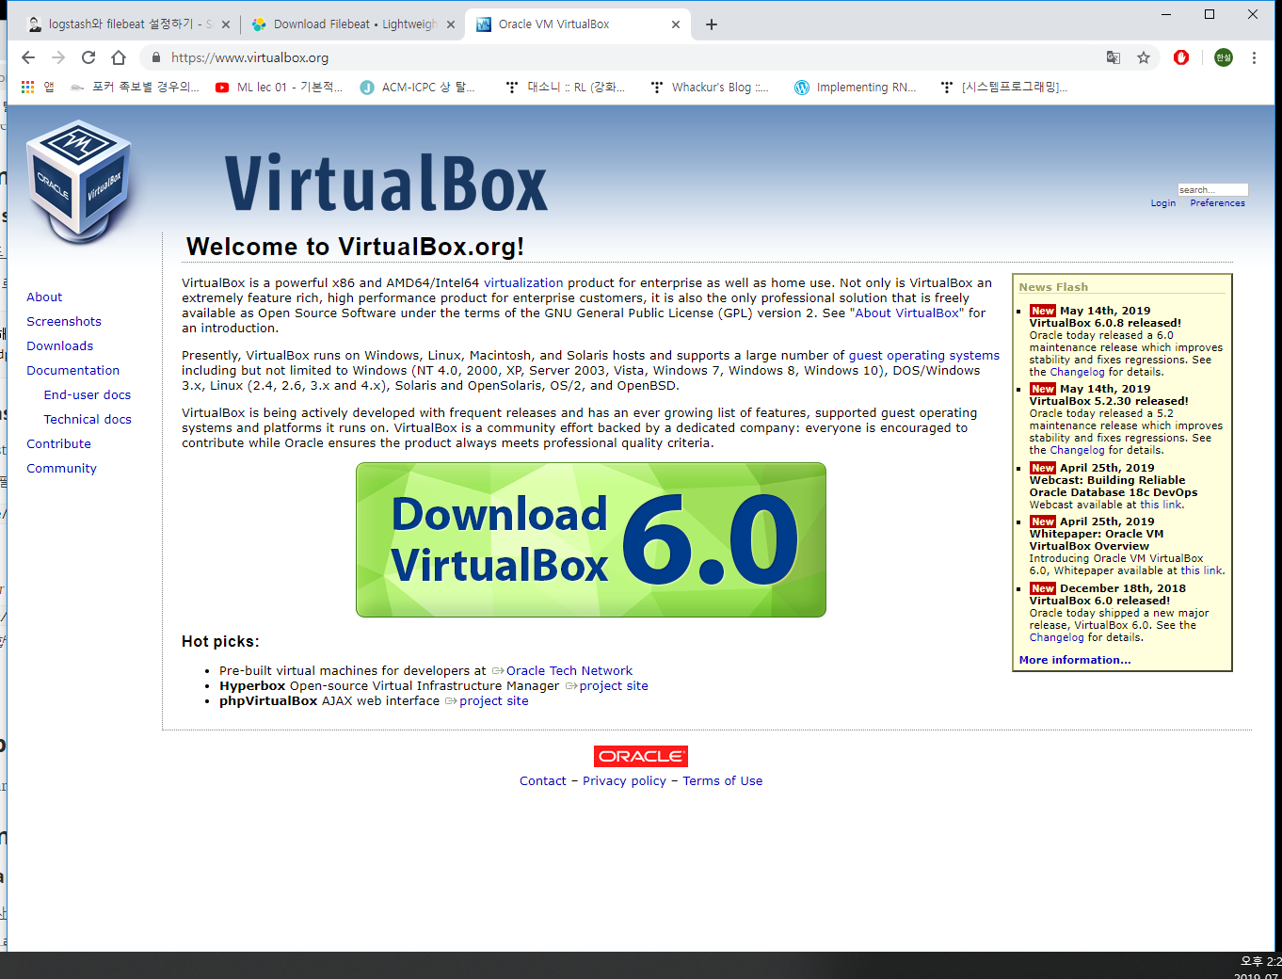
1. VirtualBox 설치

Slide 3
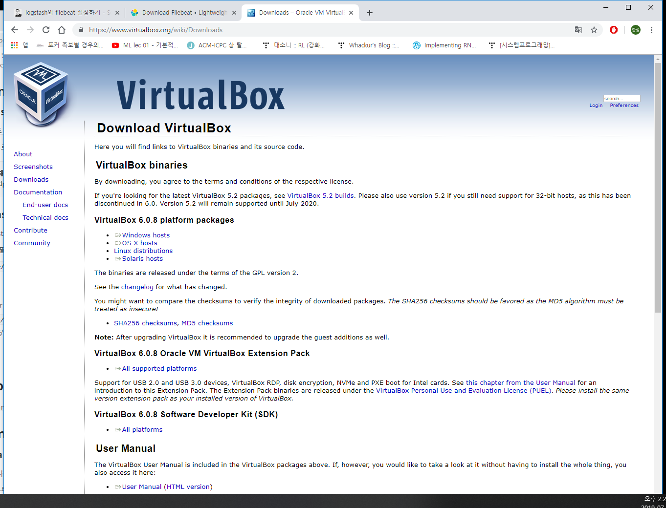
1. VirtualBox 설치

Slide 4
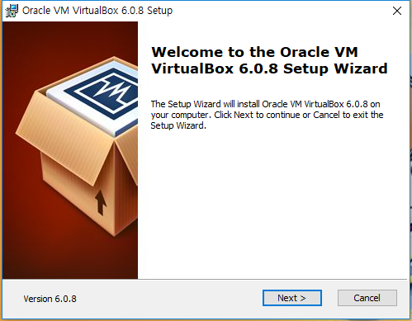
1. VirtualBox 설치

Slide 5
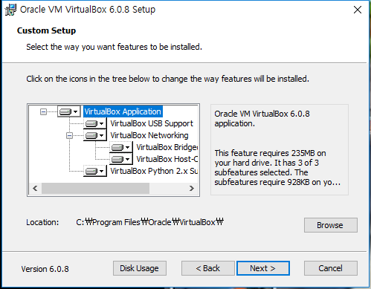
1. VirtualBox 설치

Slide 6
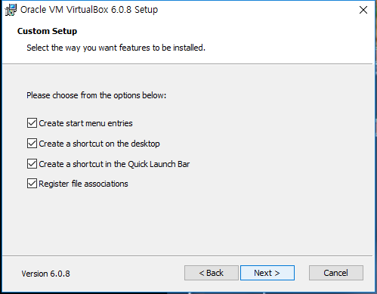
1. VirtualBox 설치

Slide 7
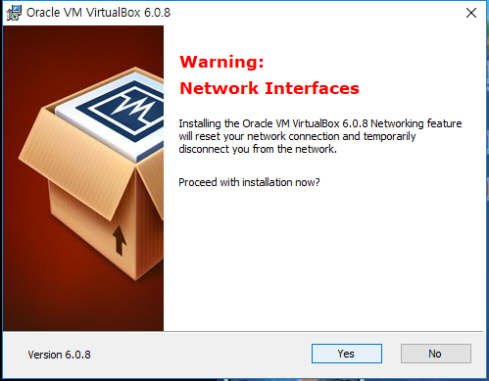
1. VirtualBox 설치

Slide 8
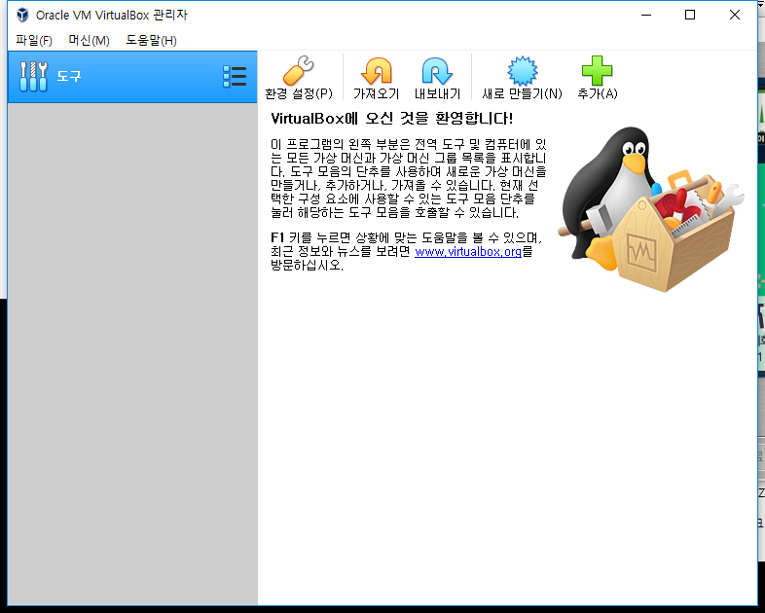
1. VirtualBox 설치 완료

Slide 9
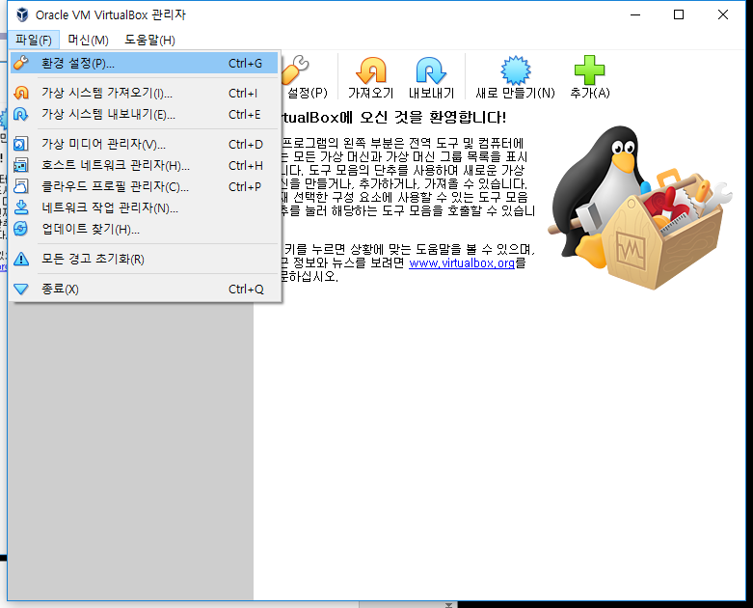
2. 확장팩 설치

Slide 10
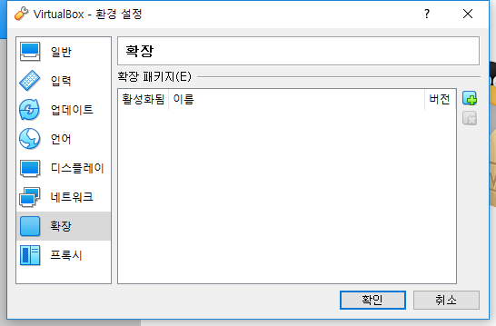
2. 확장팩 설치

Slide 11
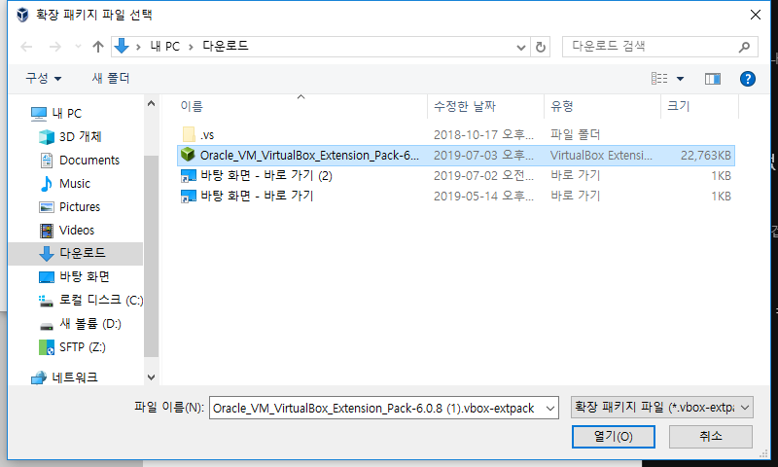
2. 확장팩 설치

Slide 12
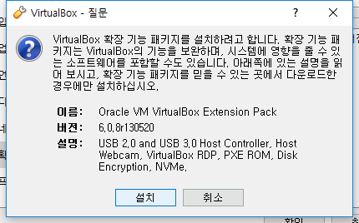
2. 확장팩 설치

Slide 13
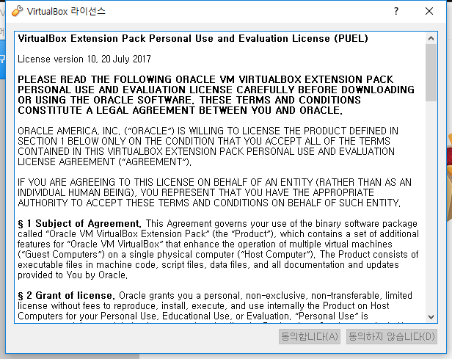
2. 확장팩 설치

Slide 14
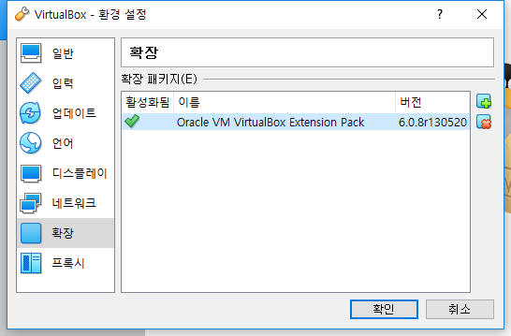
2. 확장팩 설치

Slide 15
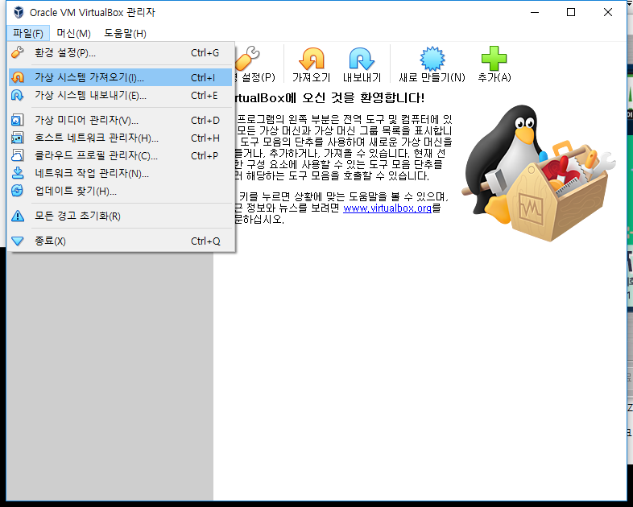
3.이미지 가져오기

Slide 16
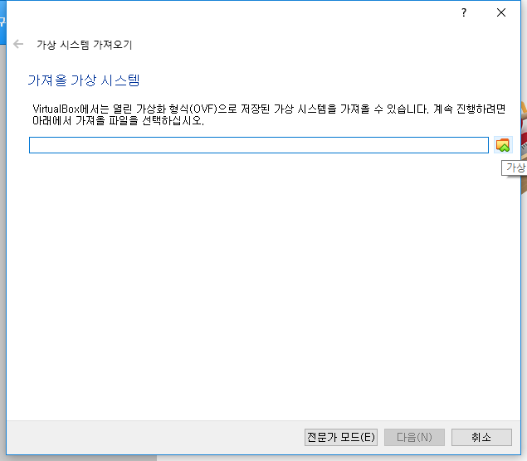
3.이미지 가져오기

Slide 17
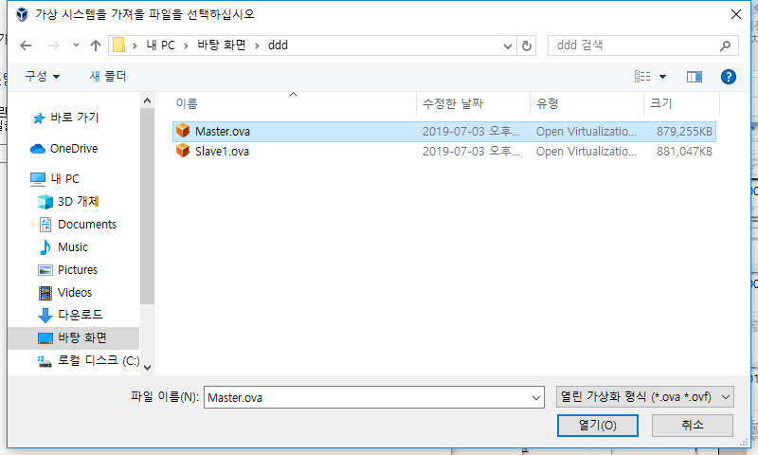
3.이미지 가져오기

Slide 18
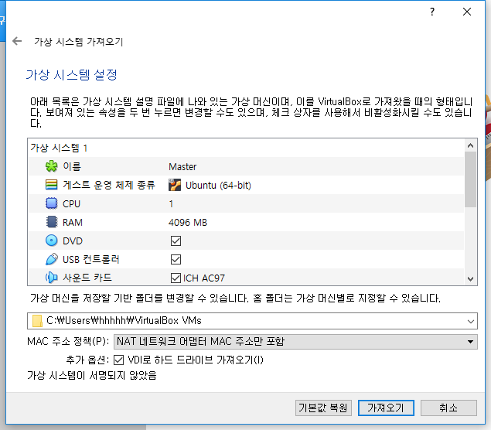
3.이미지 가져오기

Slide 19
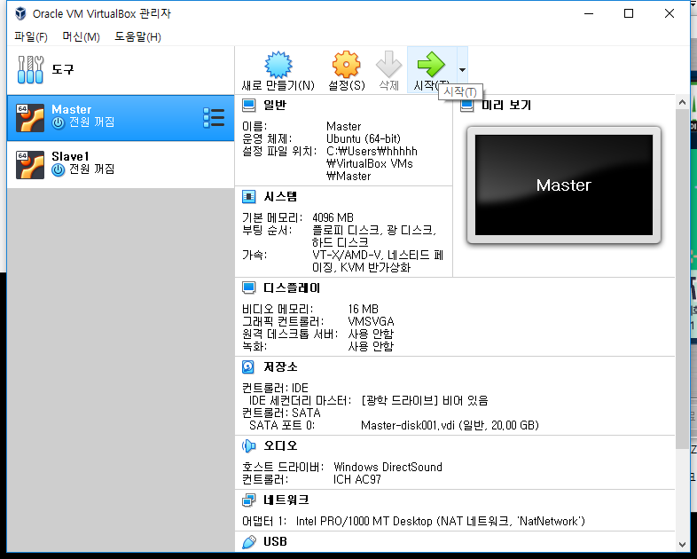
3.이미지 가져오기

Slide 20
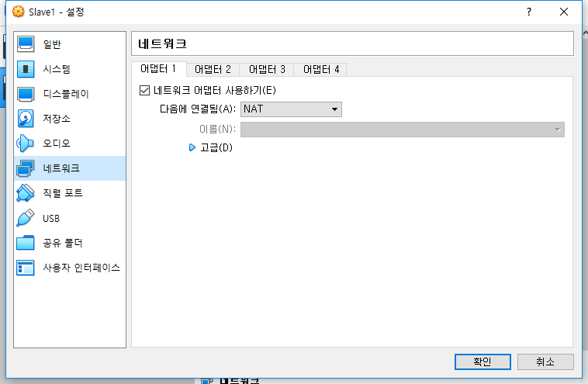
4.네트워크 설정

Slide 21
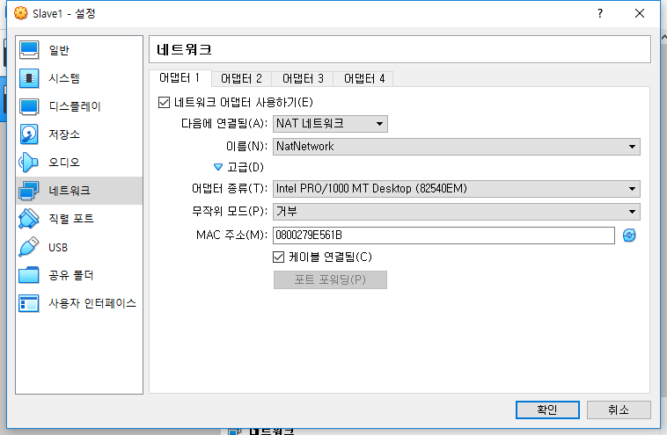
4.네트워크 설정

Slide 22
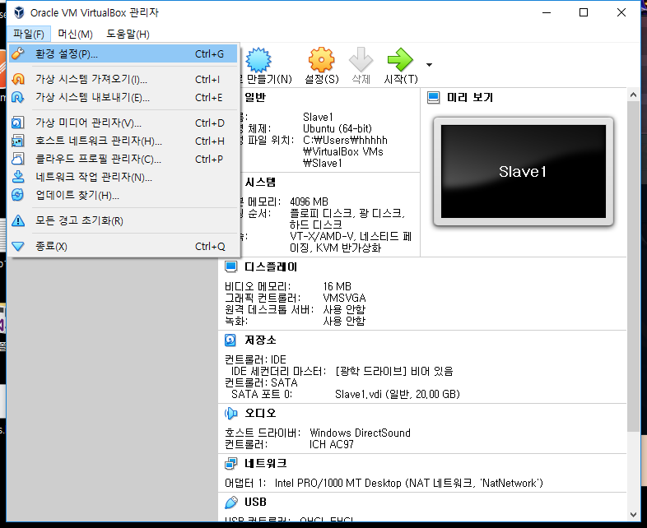
4.네트워크 설정

Slide 23
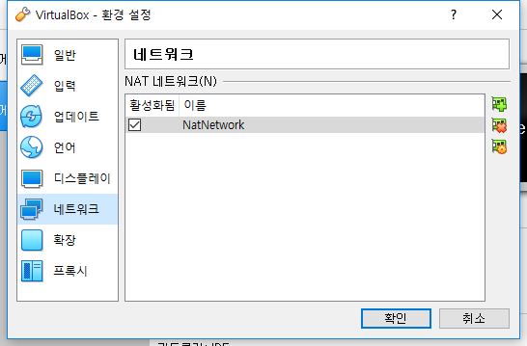
4.네트워크 설정

Slide 24
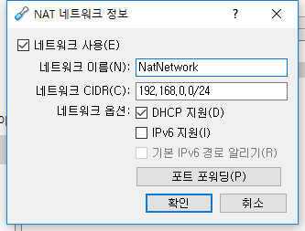
4.네트워크 설정

Slide 25
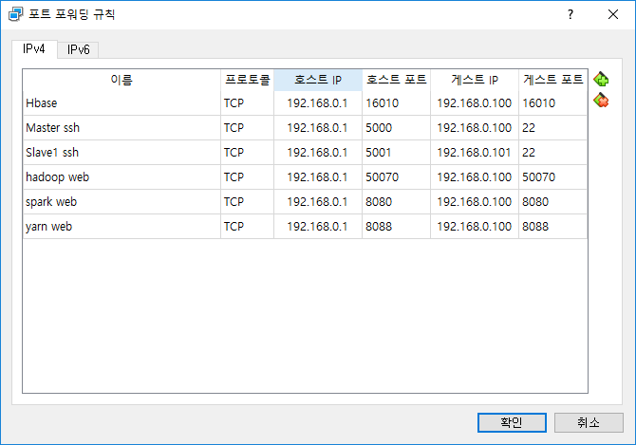
4.네트워크 설정

Slide 26
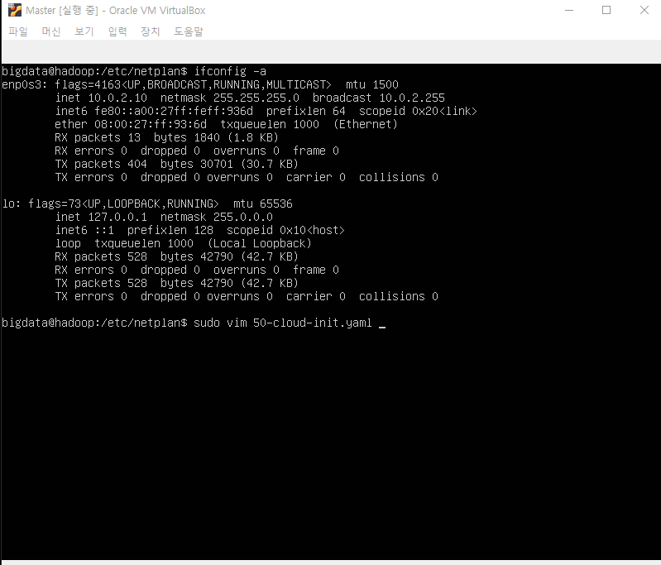
5. 가상머신 내부 네트워크 설정
Ubuntu 18.04 LTS 부터 netplan 사용
설정파일 경로 : /etc/netplan/50-cloud-init.yaml

Slide 27
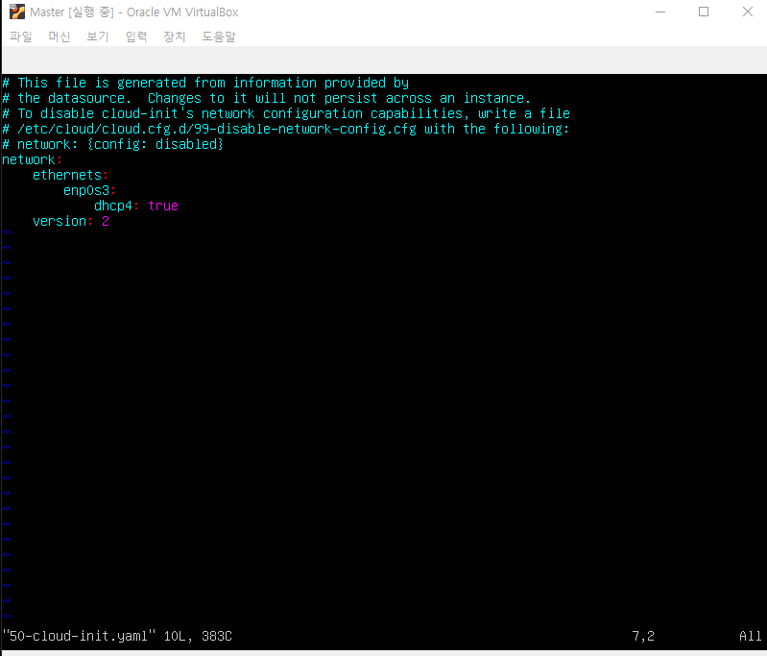
5.내부 네트워크 설정

Slide 28
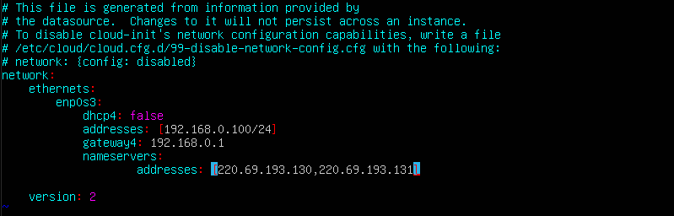
5.내부 네트워크 설정
고정 IP 설정
아래 그림과 같이 설정 변경 후, 다음 명령어 실행
$ sudo netplan apply

Slide 29
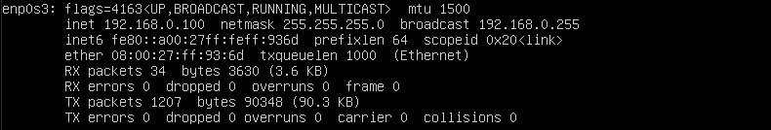
5.내부 네트워크 설정

Slide 30
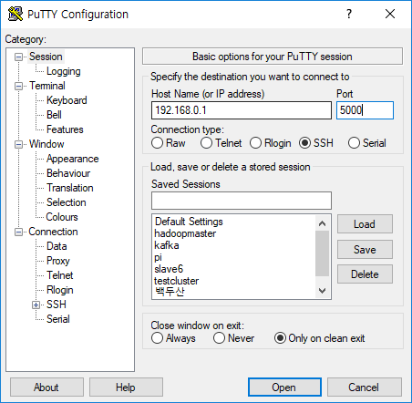
6.Putty 접속
포트포워딩 규칙에 따라 IP, Port 입력

Slide 31
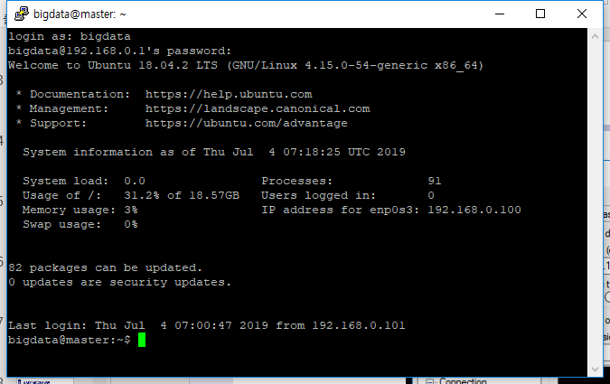
6.Putty 접속

Slide 32
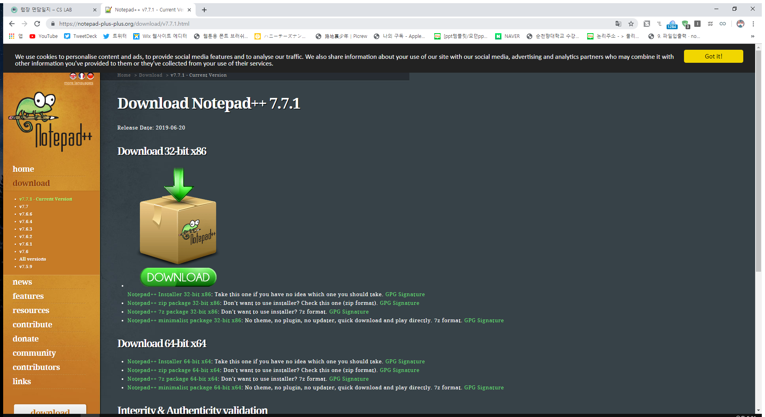
7.notepad++
7.7.1 버전 64bit installer 파일 다운로드

Slide 33
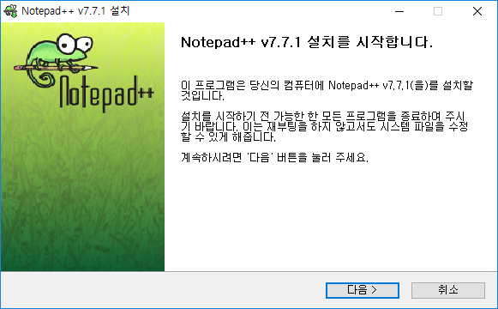
7.notepad++

Slide 34
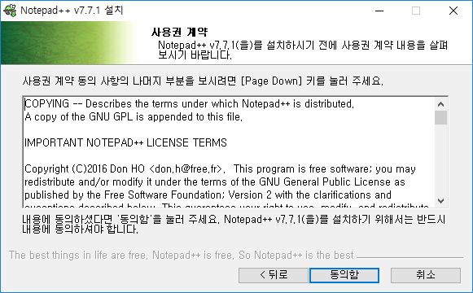
7.notepad++

Slide 35
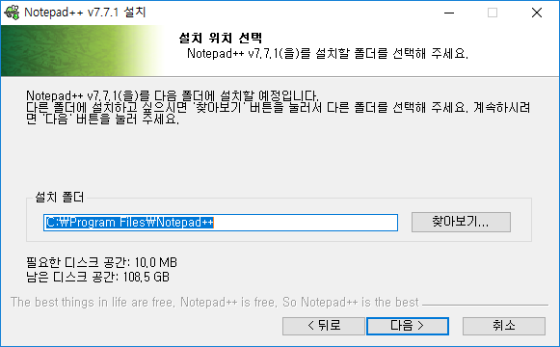
7.notepad++

Slide 36
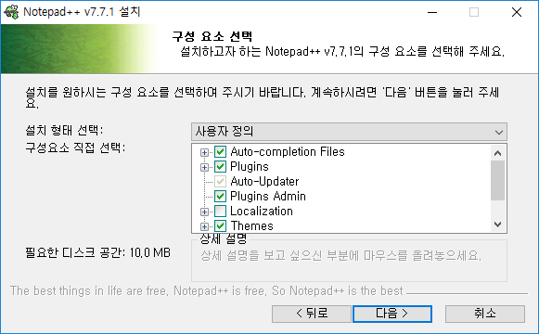
7.notepad++

Slide 37
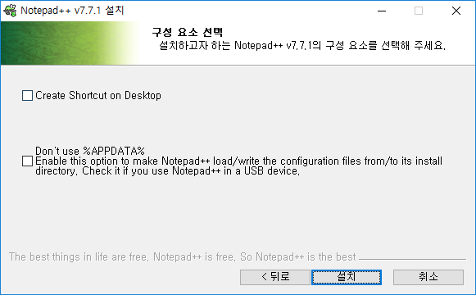
7.notepad++

Slide 38
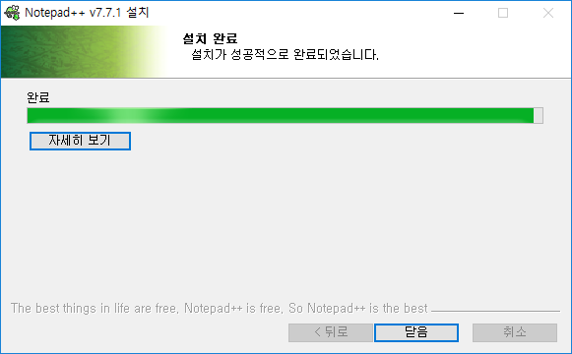
7.notepad++

Slide 39
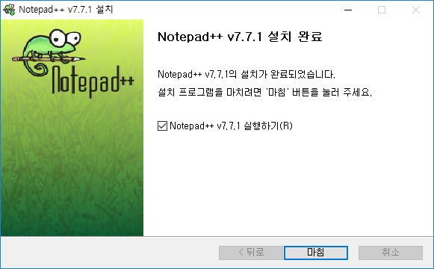
7.notepad++

Slide 40
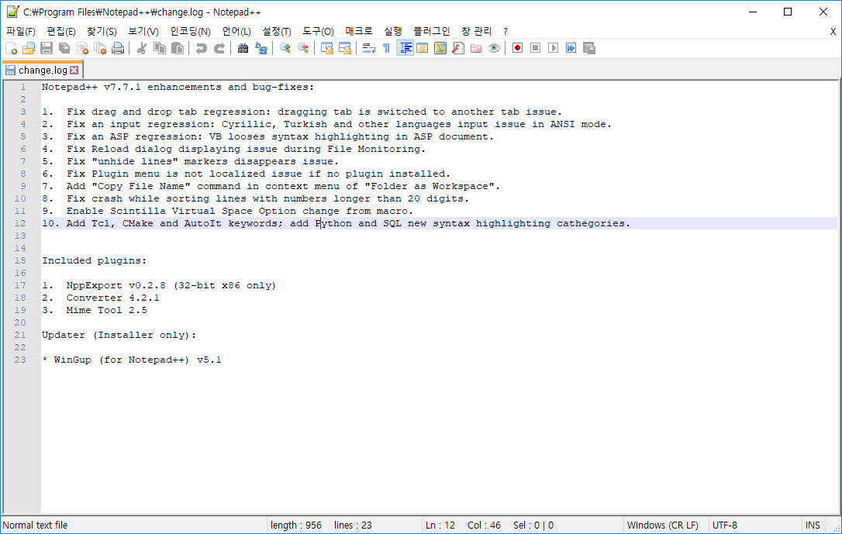
7.notepad++

